Slide 1
Inför besöket
Notes:
Lägg gärna in lokala bilder och ändra efter dina förutsättningar.

Slide 2
Målet med Solklart
Målet med Solklart är att ni kan:
resonera om hur vi använder energi i vår vardag
undersöka olika sätt att omvandla energi
beskriva vad energiprincipen innebär
beskriva vad tillgång till energi betyder för individen och olika samhällen.
Dessutom får ni kännedom om de globala målen och solceller.

Slide 3
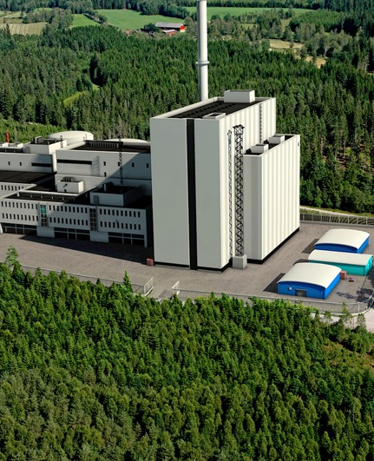
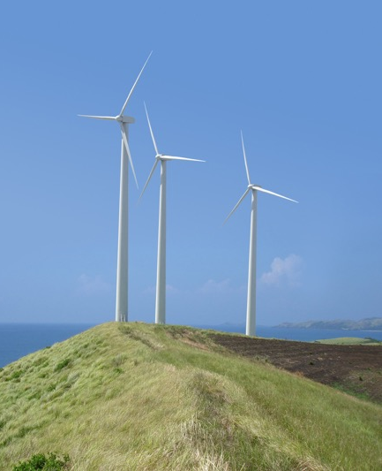
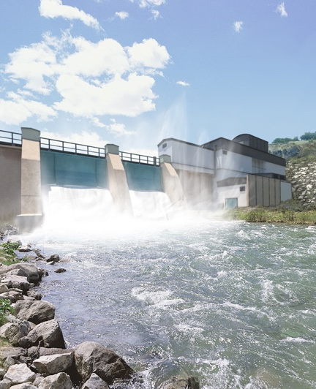
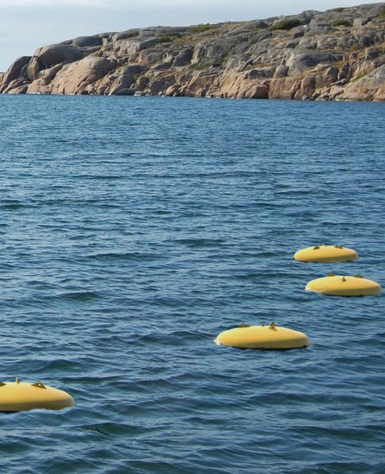

Energiprincipen
Energiprincipen säger att energi kan omvandlas och lagras men aldrig kan förstöras eller nybildas.

Slide 4
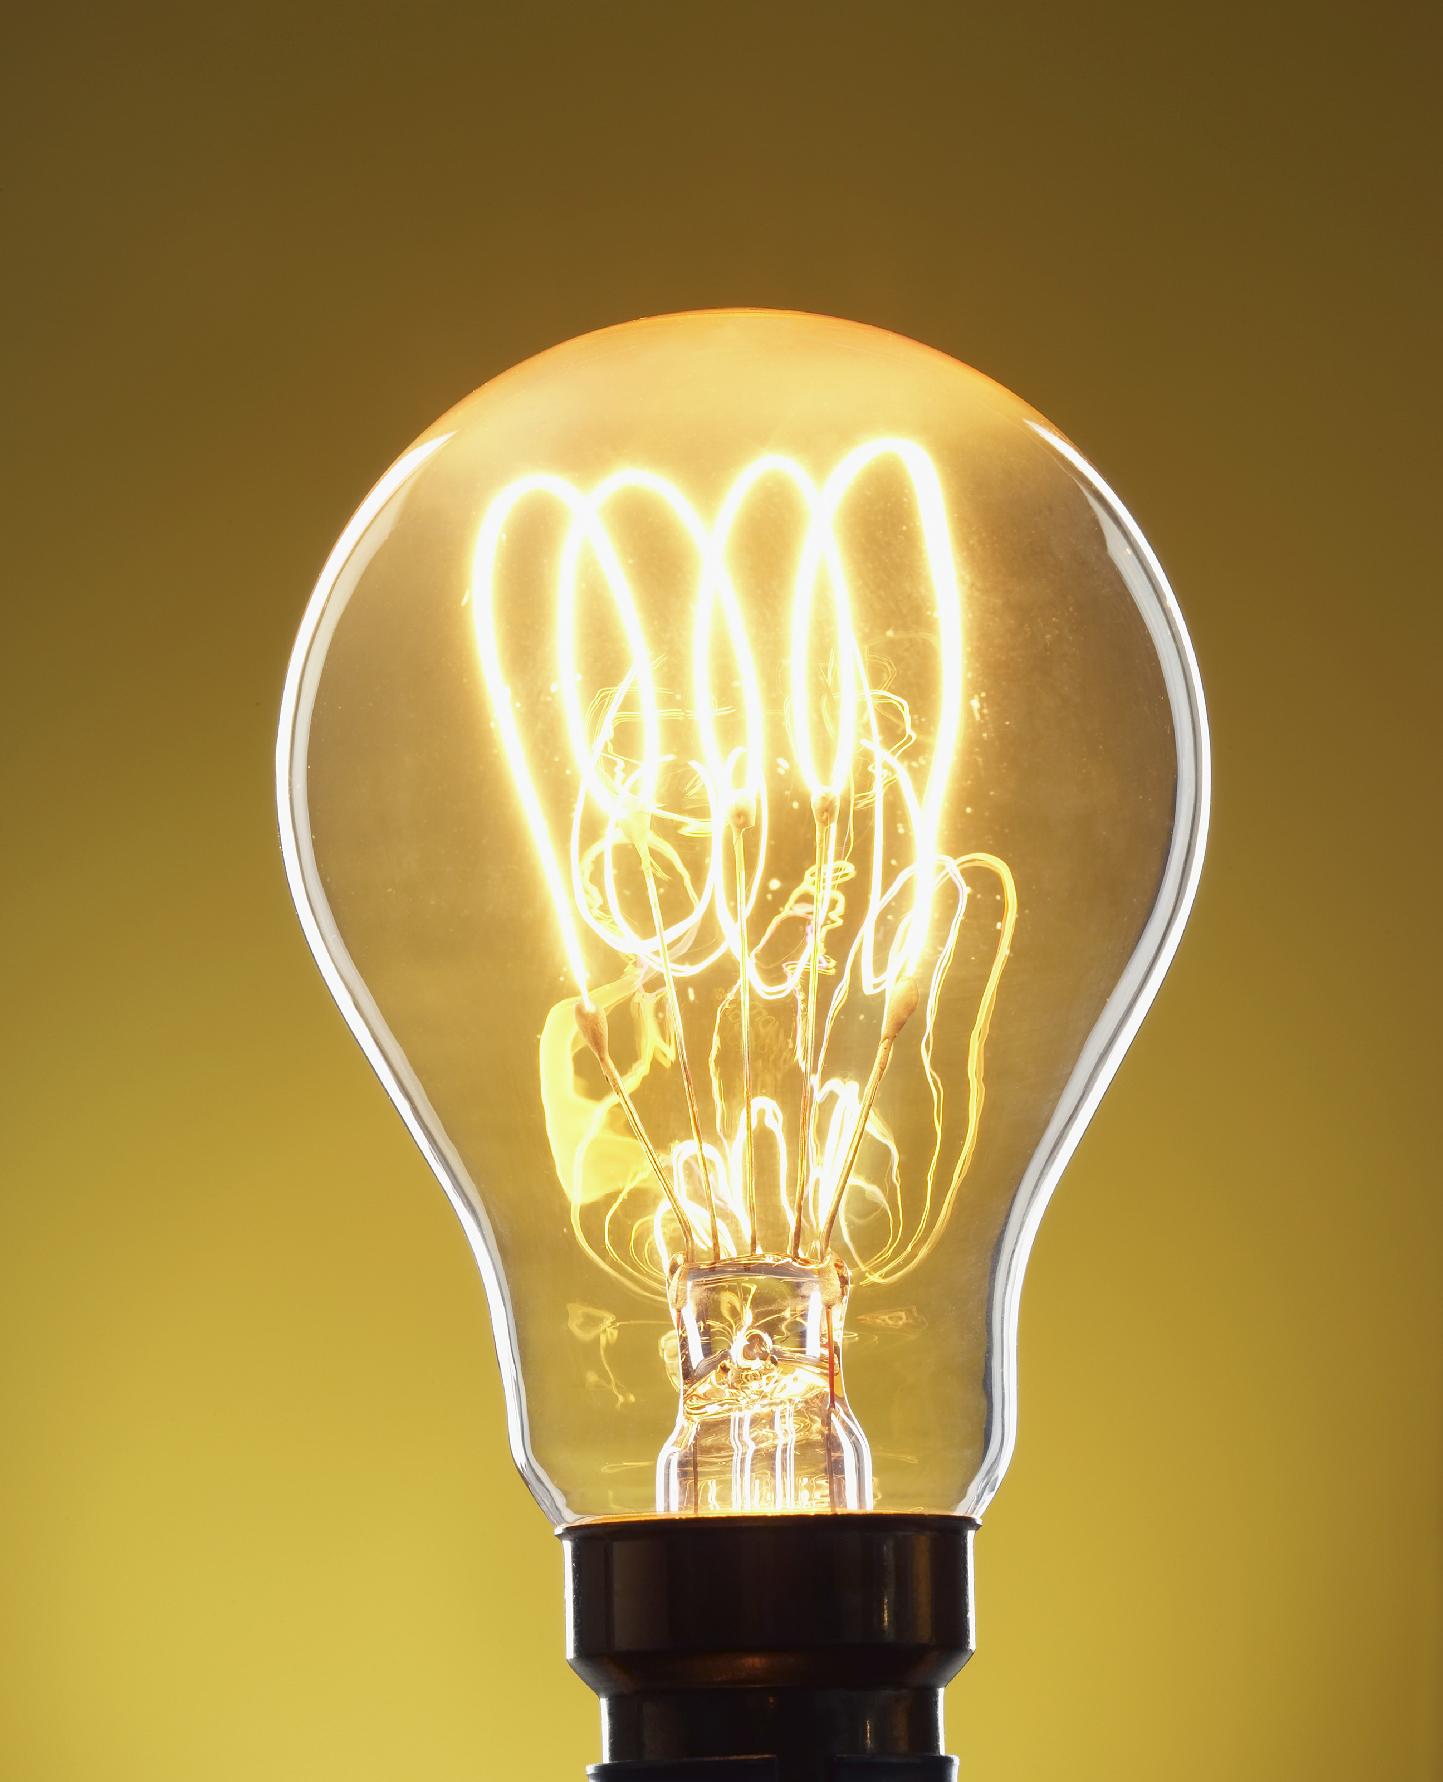
Energikällor
FÖRNYBARA
Vatten
Vind
Vågor
Biomassa
Solstrålning
Jordvärme
ICKE-FÖRNYBARA
Fossila bränslen
Kol
Olja
Gas
Kärnbränsle
Notes:
På jorden finns många energikällor som till exempel; solen, rinnande vatten i älvar och åar, vind, olja, kol, torv, ved, uran, vågor, biomassa, geotermisk energi. Energikällorna innehåller energi som kan omvandlas till användbar energi. Energitillgångar delas upp i förnybara och icke förnybara energikällor. De förnybara är vatten, vind, vågor, biomassa, sol och jordvärme. De icke-förnybara är fossila bränslen som kol, olja, gas och kärnenergi. Den viktigaste energikällan är solen.

Slide 5
Energiformer
LÄGESENERGI Den energi ett föremål har när det befinner sig på en viss höjd
RÖRELSEENERGI Beror på att något är i rörelse
VÄRMEENERGI Rörelse i atomer och molekyler, ju snabbare desto mer värmeenergi
KEMISK ENERGI Lagrad i olja, kol, mat, ficklampsbatteri m m
STRÅLNINGSENERGI Ljus från t ex en lampa eller från solen
LJUDENERGI Ljudvågors rörelse
ELASTISK ENERGI Energi från t ex ett spänt gummiband
KÄRNENERGI Atomkärnor som delas eller slås ihop
ELEKTRISK ENERGI Elektroner som rör sig, egentligen energibärare

Slide 6
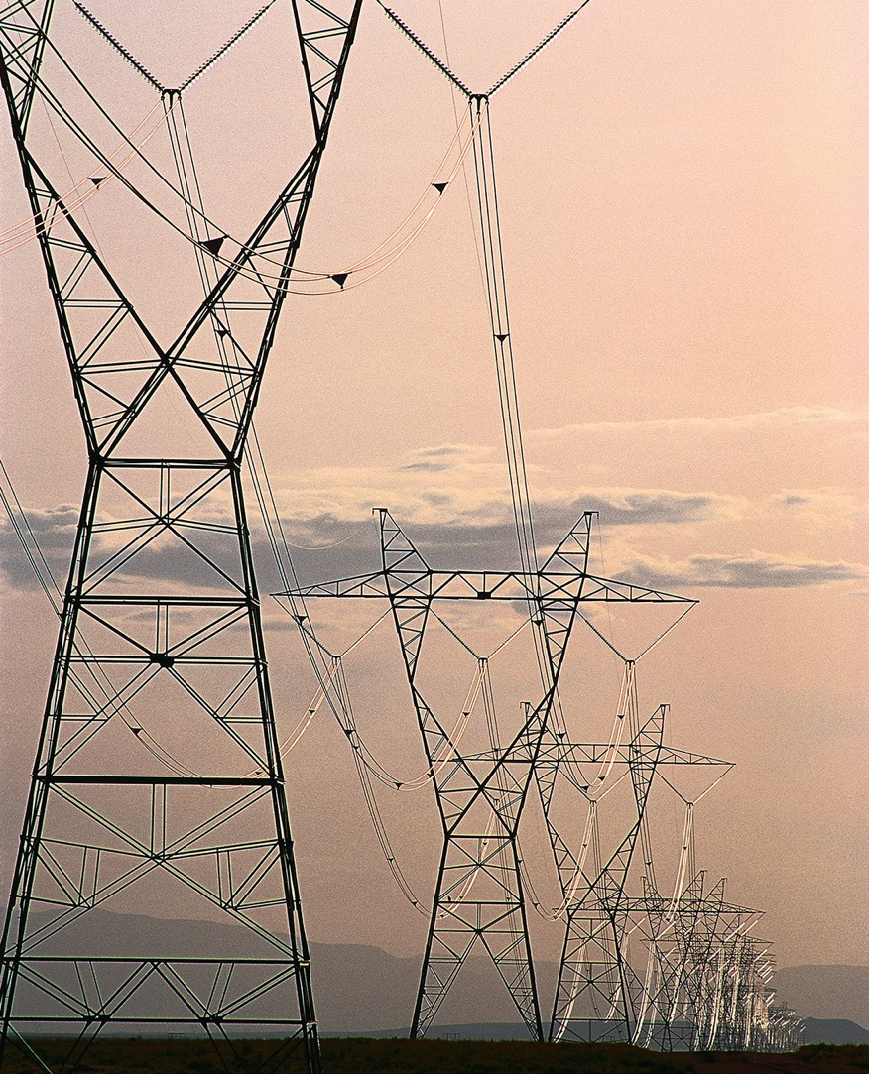
Var kommer energin ifrån?
Vad använder vi energi till här i rummet?
Var kommer energin ifrån?
Var kommer energin från i värmen från elementen (vattenburen värme)
Var kommer den ifrån i elektriciteten som vi använder i lampor?
Vilka olika slags energikällor finns det?

Slide 7
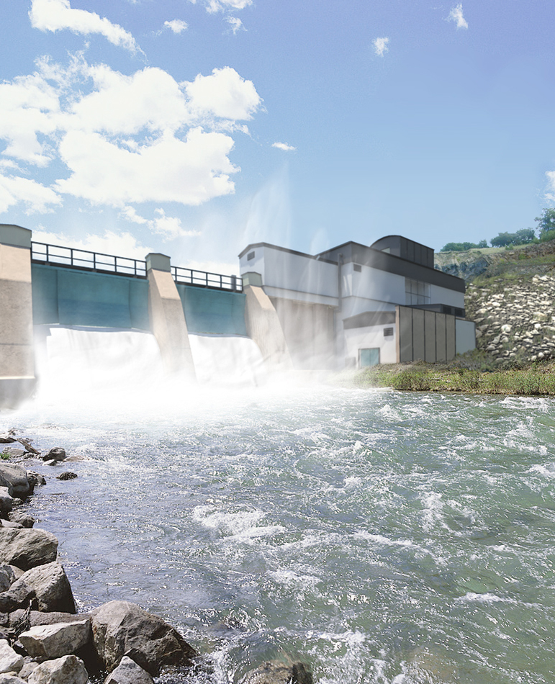
Vattenkraft
En viktig energikälla i Sverige är vattenkraft.
Var passar det särskilt bra att bygga vattenkraftverk?
Vilka energiomvandlingar sker?
Förr i tiden användes energin i rinnande vatten till att exempelvis mala mjöl i en kvarn, driva en hammare i en smedja eller att såga timmer i ett sågverk
På vilket sätt liknar det hur ett vattenkraftverk fungerar idag? Vad är olikt dagens vattenkraftverk?

Slide 8
Om det blir elavbrott – hur blir din dag?
Om det blir elavbrott, vad kommer inte att fungera i din vardag hemma och i skolan?
Gör en lista över problem som kan uppstå. Rangordna problemen från vad du tycker är störst problem till det du tycker är minst. Gör en annan lista över hur du kan försöka lösa dem. Vilka problem kan du och din familj lösa själv och vilka kräver att till exempel kommunen eller energibolagen löser dem?
Vad kommer inte fungera på företaget/kommunen/ gymnasieskolan som du har kontakt med?

Slide 9
Hållbar energi och de globala målen
Tänk om vi kunde fånga ännu mer strålningsenergi från solen och göra om den till en sorts energi vi kan använda. Hur skulle vi kunna göra det?
Vad tror du krävs för att fler ska vilja använda solfångare eller solceller?
Forskare har räknat ut att om fyra procent av världens öknar täcks med solceller kan hela världen få all energi den behöver. Vad kan det vara som hindrar att detta görs?
Användningen av energi från fossila bränslen är inte hållbar eftersom de dels kommer att ta slut en dag och dels ger klimatförändringar. Hur kan vi minska användningen av fossila bränslen som bensin, diesel och kol?
Vad kan du själv göra? Din familj? Skolan? Kommunen? Företagen? Politikerna?
Känner du till de globala målen? Vad innebär mål 7?

Slide 10

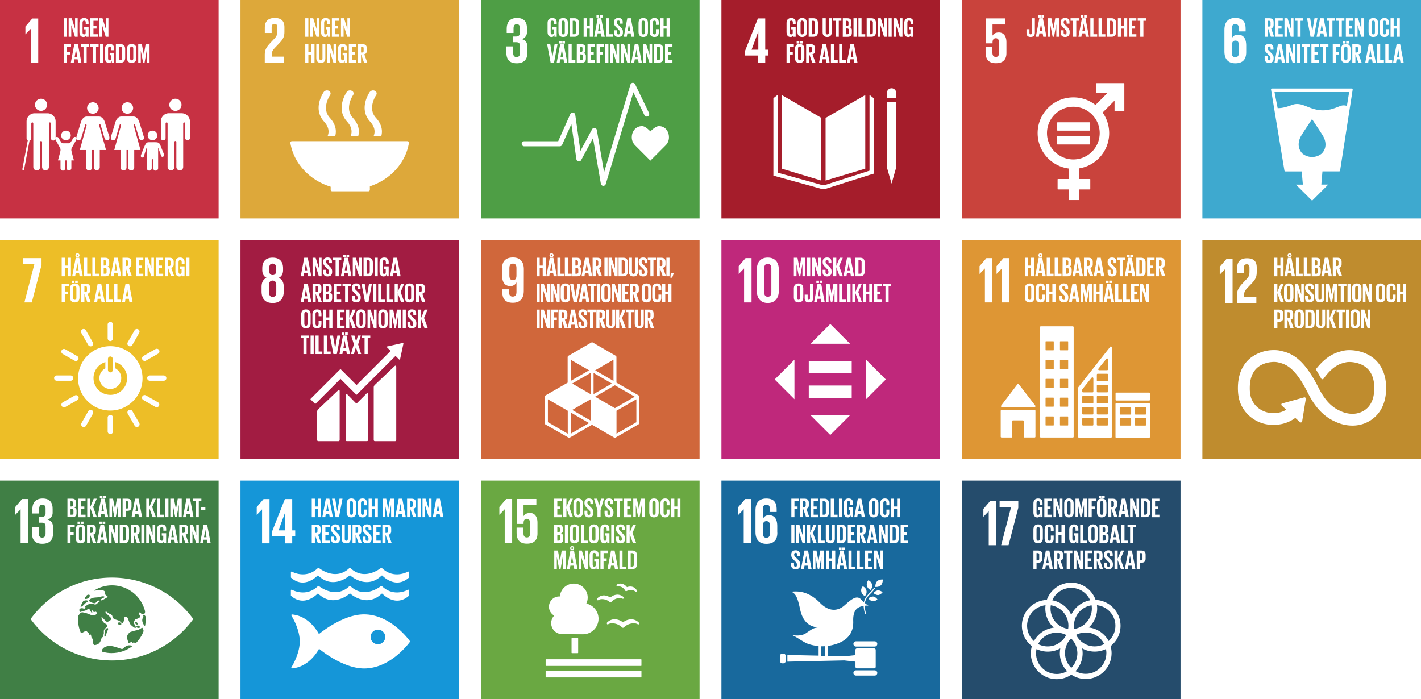
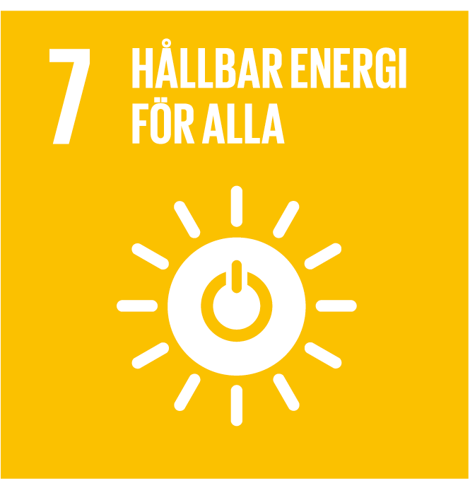
Hållbar energi och de globala målen
Mål 7: Säkerställa att alla har tillgång till tillförlitlig, hållbar och modern energi till en överkomlig kostnad.

Slide 11
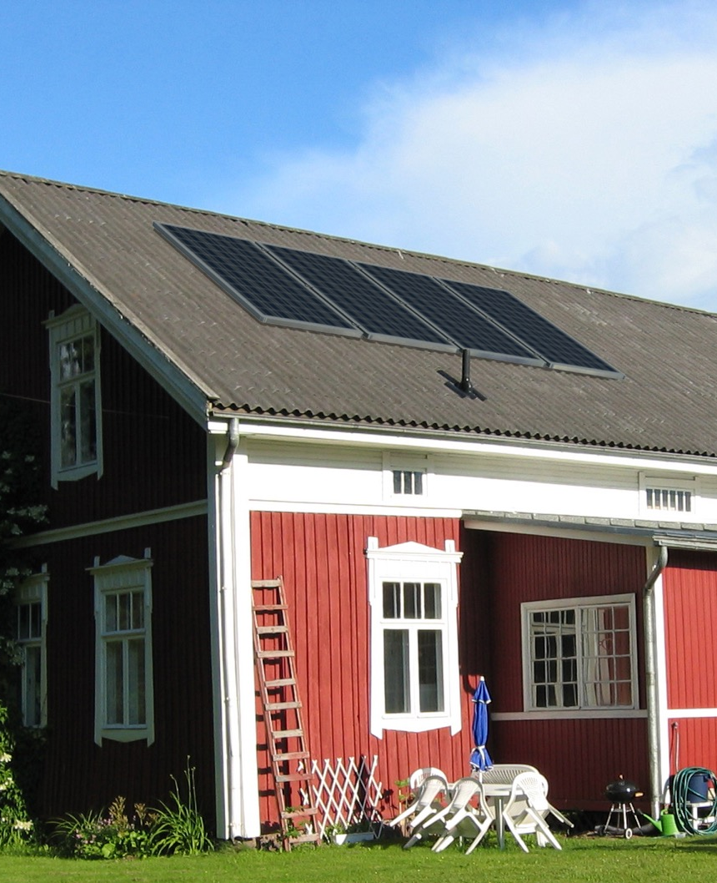
Solceller
Hur länge har solceller funnits?
Var finns det solceller i dag?
Hur kommer det sig att de används just där?

